Slide 1
Архитектура задает задачи по геометрии
ГБОУ города Москвы СОШ
с углубленным изучением музыки и хореографии №1113
Интегрированный урок по Математике и
Мировой художественной культуре, 11 класс
Авторы:
учитель высшей категории В.И.Тихонравова (математика),
учитель высшей категории, Заслуженный работник культуры Российской Федерации Н.В.Гаевская (история искусства

Slide 2
Повторение пройденного
Объем геометрических тел

Slide 3


Slide 4
Многогранники
Многогранник или полиэдр — обычно замкнутая поверхность, составленная из многоугольников, также называют тело, ограниченное этой поверхностью.
Многогранник называется выпуклым, если он весь расположен по одну сторону от плоскости его граней.
К многогранникам относятся:
призмы
пирамиды и др.

Slide 5
Призма
Призма - многогранник, в основаниях которого лежат равные многоугольники, а боковые грани — параллелограммы.
Правильная призма - это прямая призма, основанием которой является правильный многоугольник. Боковые грани правильной призмы - равные прямоугольники.

Slide 6
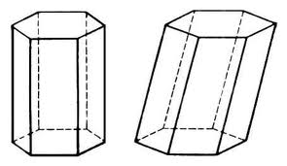
Прямая призма - это призма, у которой боковые ребра перпендикулярны плоскости основания.
Другие призмы называются наклонными.
Объем призмы равен произведению площади основания на высоту

Slide 7
Параллелепипед
Призма, основание которой - параллелограмм, называется параллелепипедом.
В соответствии с определением параллелепипед - это четырехугольная призма, все грани которой - параллелограммы.
Параллелепипеды, как и призмы, могут быть прямыми и наклонными.

Slide 8
Прямоугольный параллелепипед
Прямой параллелепипед, основанием которого служит прямоугольник, называют прямоугольным параллелепипедом. У прямоугольного параллелепипеда все грани прямоугольники.
Объем параллелепипеда равен произведению площади основания на высоту

Slide 9
Куб
Куб или правильный гексаэдр - частный случай параллелепипеда и призмы, правильный многогранник, каждая грань которого представляет собой квадрат.
Объем куба измеряется по формуле
V куба = а³, где а – сторона куба

Slide 10
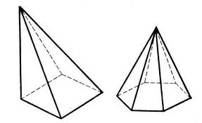
Пирамида
Пирамида — многогранник, основание которого — многоугольник, а остальные грани — треугольники, имеющие общую вершину.
Прямая пирамида
Правильная пирамида

Slide 11
Объем пирамиды
Объем пирамиды измеряется по формуле:
V _{пирамиды}=1/3S_{основания}h

Slide 12
Тела вращения

Slide 13
Тела вращения – тела, ограниченные поверхностью вращения, либо поверхностью вращения и плоскостью.
Поверхность вращения – поверхность, полученная при вращении какой-либо линии (прямой или кривой), называемой образующей, вокруг неподвижной прямой – оси вращения.
К телам вращения относят:
цилиндры,
конусы,
шары.

Slide 14
Конус
Конус – геометрическое тело, образованное вращением прямоугольного треугольника вокруг одного из его катетов.
Отрезки, соединяющие вершину с точками окружности основания, называются образующими.

Slide 15
Конус
Конус называется прямым, если прямая, соединяющая вершину с центром основания, перпендикулярна ему. У прямого конуса этот перпендикуляр является высотой конуса и его осью.
О

Slide 16
Объем конуса
Объём конуса равен трети произведения высоты на площадь основания.
V =
πR²h
3
h
R
О

Slide 17
Цилиндр
Тело, которое образуется при вращении прямоугольника вокруг прямой, содержащей его сторону, называется цилиндр (др.-греч. κύλινδρος — валик, каток).

Slide 18
Цилиндр
Круги , образованные вращением сторон прямоугольника, перпендикулярные оси вращения, называются основаниями цилиндра (верхним и нижним).
Поверхность, образованная вращением стороны прямоугольника, параллельной оси вращения, называется боковой поверхностью
h
R
О

Slide 19
Объем цилиндра
Объем цилиндра вычисляется по формуле:
V_{цил}= πR²h,
где R – радиус основания,
h – высота цилиндра.
h
R
О

Slide 20
Шар. Сфера
Шар – тело состоящее из всех точек пространства, находящихся на расстоянии не больше данного от данной точки.
Сфера – граница шара.
Шар получается при вращении полукруга вокруг его диаметра как оси

Slide 21
Шар
Всякое сечение шара плоскостью – круг, центром которого является основание перпендикуляра, опущенного из центра шара на секущую плоскость
Плоскость, проходящая через центр шара – диаметральная плоскость.
Сечение шара диаметральной плоскостью называется большим кругом, а сечение сферы – большой окружностью.

Slide 22
Шар
Объем шара вычисляется по формуле:
.
R
V _{шара} =
4 πR³
3
где R- радиус большого круга

Slide 23
Шар
Многогранник называется описанным около шара, если все его грани касаются поверхности шара.
Многогранник называется вписанным в шар, если все его вершины лежат на поверхности шара.

Slide 24
Задачи на вычисление объема архитектурных сооружений

Slide 25
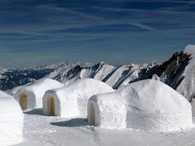
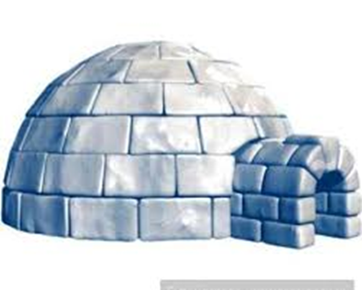
Иглу
Иглу — зимнее жилище эскимосов.
Представляет собой куполообразную постройку диаметром 3 — 4 метра и высотой около 2 метров из уплотнённых ветром снежных или ледяных блоков. При неглубоком снеге вход устраивается в стене, к которой достраивается дополнительный коридор из снежных блоков.
Свет в иглу проникает прямо через снежные стены, хотя иногда устраиваются окна из тюленьих кишок или льда. Эскимосы могут строить целые посёлки из хижин иглу, соединённых переходами

Slide 26

Задача №1
Внешний диаметр иглу – 4 м
Высота -2 м
Толщина снежного блока- 0,2 м
Определите внутренний объем основной части иглу

Slide 27
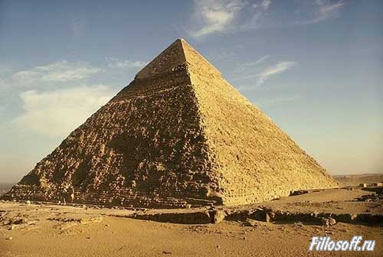
Пирамида Хеопса
Египетская пирамида Хеопса в Гизе древнейшее и вместе с тем единственное сохранившееся до наших дней чудо света. Свое название она получила по имени ее создателя - фараона Хеопса (около 2551 - 2528 до Р. Хр.). Из-за своих огромных размеров ее иногда называют Большой пирамидой и помещают первой в списке чудес света. Если не считать Великой Китайской стены, то пирамида Хеопса - самое большое сооружение, когда-либо воздвигнутое человеком.

Slide 28

Задача №2
Найдите массу пирамиды Хеопса, если известно что это правильная четырехгранная пирамида со стороной основания 233 метра, апофема боковой грани относится к стороне основания как 4 к 5, а удельный вес известняка равен 2,6 т/м³

Slide 29
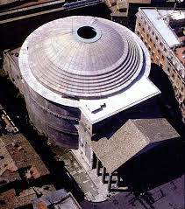
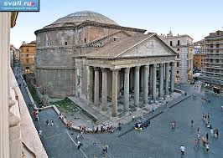
Пантеон в Риме
«Храм всех богов» в Риме, памятник центрическо-купольной архитектуры периода расцвета архитектуры Древнего Рима, построенный в 126 году н. э. при императоре Адриане .
Представляет собой большое инженерное достижение античности.
По композиции и конструктивному решению Пантеон уникален в древнеримской архитектуре. Он отличается классической ясностью и целостностью композиции внутреннего пространства, величественностью художественного образа. Не исключено, что в строительстве храма участвовал Аполлодор Дамасский.

Slide 30
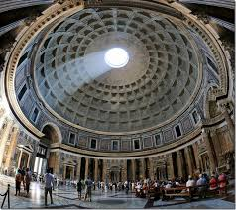
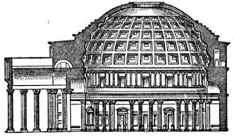
Задача 3
Кирпично-бетонная ротонда Пантеона перекрыта полусферическим куполом (диаметр около 43 м).
Купол состоит из окружностей, которые легко прочитываются благодаря кессонированному потолку. Купол со стенами образует единую оболочку, содержащую внутри всё пространство, соответствующее внутреннему объёму цилиндра и половине сферы.
Найдите объем внутреннего пространства Пантеона

Slide 31
Решение задач

Slide 32
Задача №1
Внешний диаметр иглу – 4 м
Высота -2 м
Толщина снежного блока- 0,2 м
Определите внутренний объем основной части иглу

Slide 33
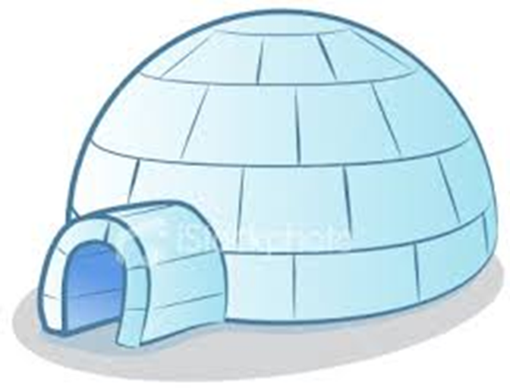
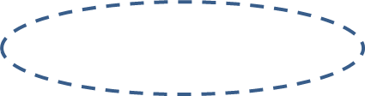
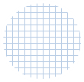
Задача №1
Построим математическую модель основной части иглу.
Как мы видим, иглу представляет из себя полусферу

Slide 34
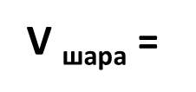
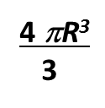

Задача №1
Решение
R=2
r= 2-0,2=1,8
0,2 м
R
₌ 4 ^{х} 3,14^{х} 5,832 _{=24,417м}³
3
O
r
Ответ:
объем внутреннего пространства иглу составляет около 24,4 кубических метра

Slide 35
Задача №2
Найдите массу пирамиды Хеопса, если известно что это правильная четырехгранная пирамида со стороной основания 233 метра, апофема боковой грани относится к стороне основания как 4 к 5, а удельный вес известняка равен 2,6 т/м³

Slide 36
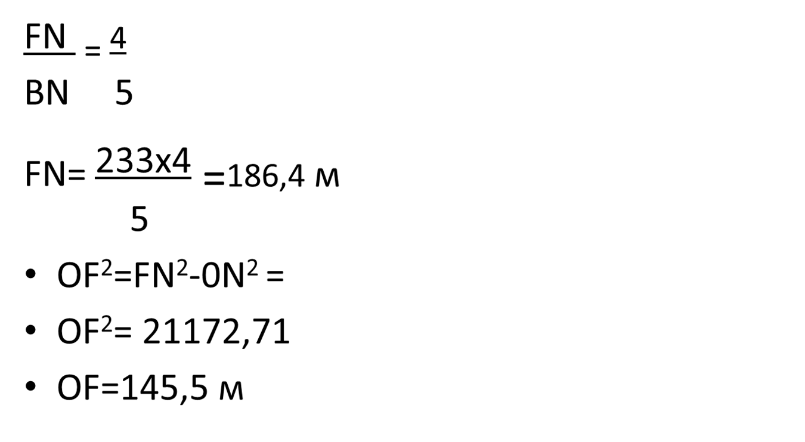
Решение
Задача 2
F
D
O
C
N
A
B
V _{пирамиды}=1/3S_{основания}h=263316,5 м³
m _{пирамиды} = 6845842,9 тонн

Slide 37
Задача 3
Кирпично-бетонная ротонда Пантеона перекрыта полусферическим куполом (диаметр около 43 м).
Купол состоит из окружностей, которые легко прочитываются благодаря кессонированному потолку. Купол со стенами образует единую оболочку, содержащую внутри всё пространство, соответствующее внутреннему объёму цилиндра и половине сферы.
Найдите объем внутреннего пространства Пантеона

Slide 38
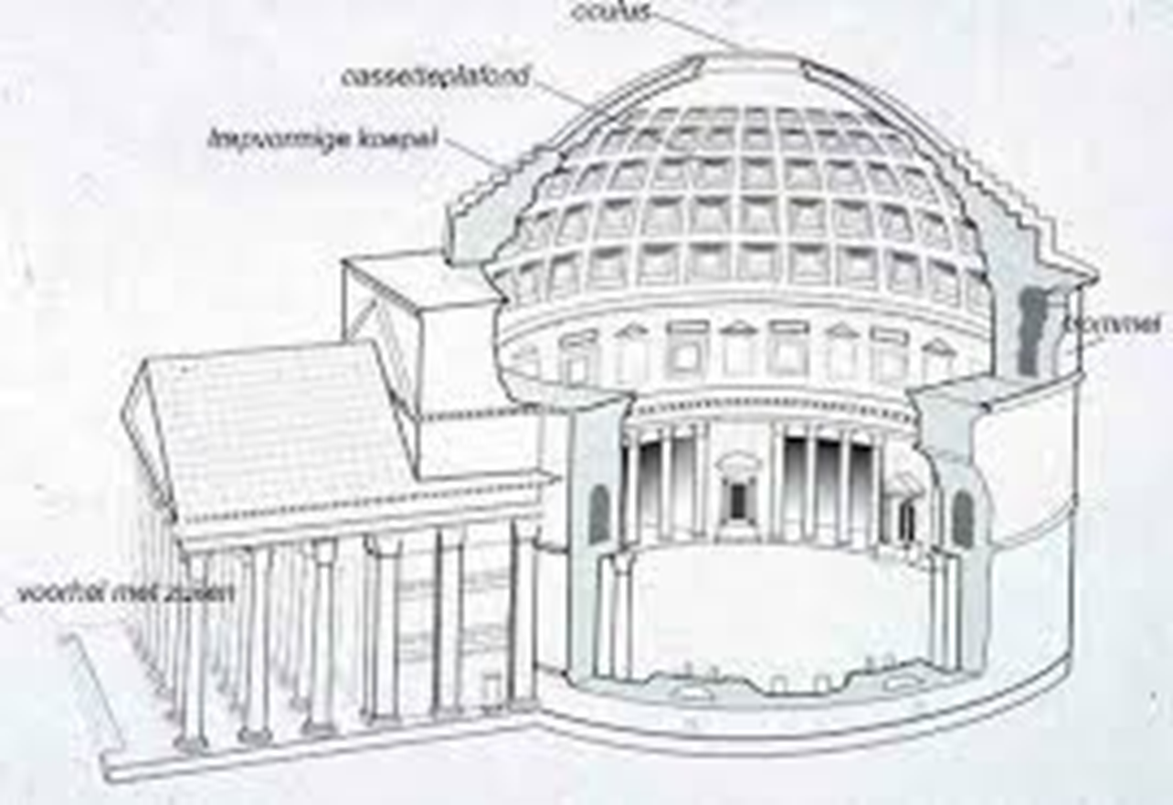
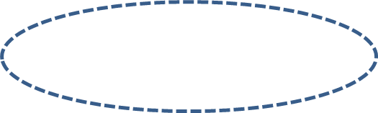
Построим математическую модель Пантеона
А
Как мы видим, с точки зрения геометрии, Пантеон представляет из себя цилиндр, в который вложен шар. Высота цилиндра равная радиусу вложенного шара.
Следовательно объем Пантеона представляет сумму объемов цилиндра и половины шар.
О

Slide 39
Решение
V тела = V _{цилиндра} +^{Vшара}
²
h_{цилиндра} = R_{шара} = 21,5 м
V_{цил}= πR²h = 3,14х9799,7=30771,05 м³
V_{шара}= 4х3,14х9799,7 = 41028,06м³
3
V_{тела}=30771,05+^{41028,06} =51285,07м³
2
Ответ: объем внутреннего пространства римского Пантеона составляет 51285,7 м³
N
О₁
О

Slide 40
Домашнее задание

Slide 41
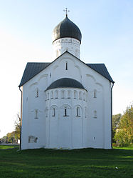
Домашнее задание
Рассчитайте приблизительный внешний объем храма Спаса на Ильине в Новгороде без учета апсиды и главы.
Условно примем, что план храма представляет собой квадрат со стороной 24 м., высота храма по центру фасада – 24 м.

Slide 42
Проверка домашнего задание
Решение задачи

Slide 43
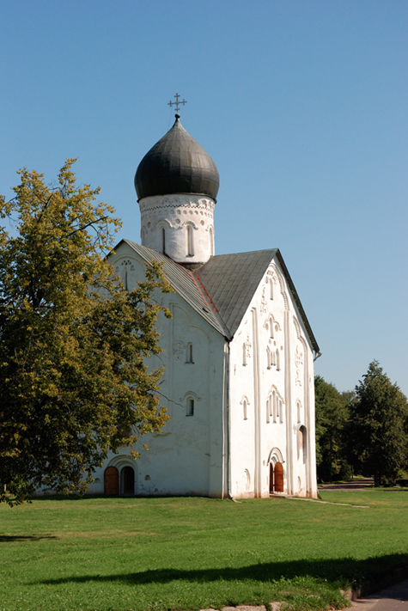
Церковь Спаса на Ильине в Новгороде Великом
Церковь Спаса Преображения на Ильине улице, в Новгороде (1374), выдающийся памятник рус. архитектуры.
Это практически квадратный в плане, четырёхстолпный, одноапсидный одноглавый храм с восьмискатным (первоначально полопастным) покрытием.
Наружные стены, апсида, барабан богато украшены нишами с полукруглыми завершениями, валиками, рельефными крестами и пр. Нарядный и торжественный храм типичен для наиболее значительных построек новгородской школы 2-й половины 14 — начала 15 вв. Отличающиеся суровой выразительностью образов, архитектоничностью и энергичной манерой письма фрески церкви (сохранились частично — в куполе, Троицком приделе и др. местах) выполнены Феофаном Греком в 1378.

Slide 44
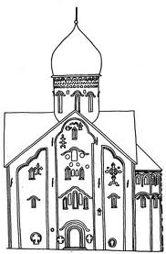
B
AB
BC
2
3
=
A
B
C

Slide 45
Как мы видим, основной объем храма представляет собой куб со стороной 24 м, из которого вырезаны четыре прямоугольных пирамиды, сторона основания которых равна половине грани куба, а высота - трети грани куба.
O
F
На чертеже обозначим одну такую пирамиду MKOFQ
Сторона ее основания составляет 12 м, высота – 8 м
S _{MKOFQ}= 1/3S_{осн}h =1/3х12²х8= 384 м³
Объем куба равен 24³ = 13824 м³
Таким образом, объем основной части храма равен:
13824-4х384=13824-1536=12288 м³
Q
K
M
N
D
C
А
B

Slide 46
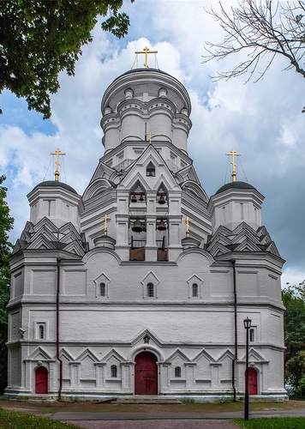
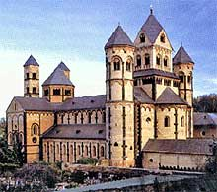
Мы выбрали для задач наиболее простые примеры архитектурных сооружений. Попробуйте составить и решить задачи по вычислению объемов сложных по форме построек, составленных из различных геометрических тел

